Slide 1
A Webfejlesztés alapjai

Slide 2
Linkek
https://gereyl.github.io/html-portfolio/index.html
https://github.com/gereyl/html-portfolio/tree/main

Slide 3
HTML
Weboldal strukturált tartalmát és formázását tartalmazza
Ezek lehetnek:
Gombok
Hivatkozások
Szöveg
stb

Slide 4
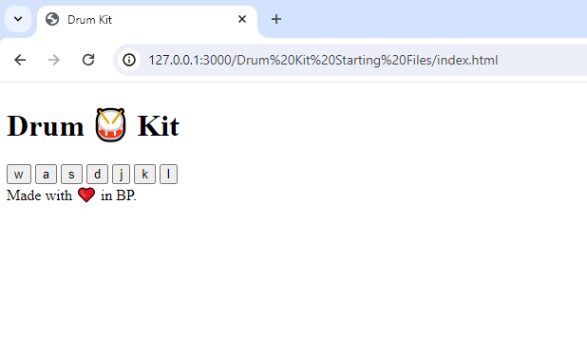
HTML
A böngészők ezt a fájlt értelmezik, és megjelenítik a tartalmát a felhasználónak

Slide 5
CSS
Stílusinformációt tartalmaz a weboldalhoz
Segítségével lehet megadni a weboldalak kinézetét és formázását
Szöveg stílusát, méretét, színét, elrendezését
Képek és egyéb elemek tulajdonságait

Slide 6
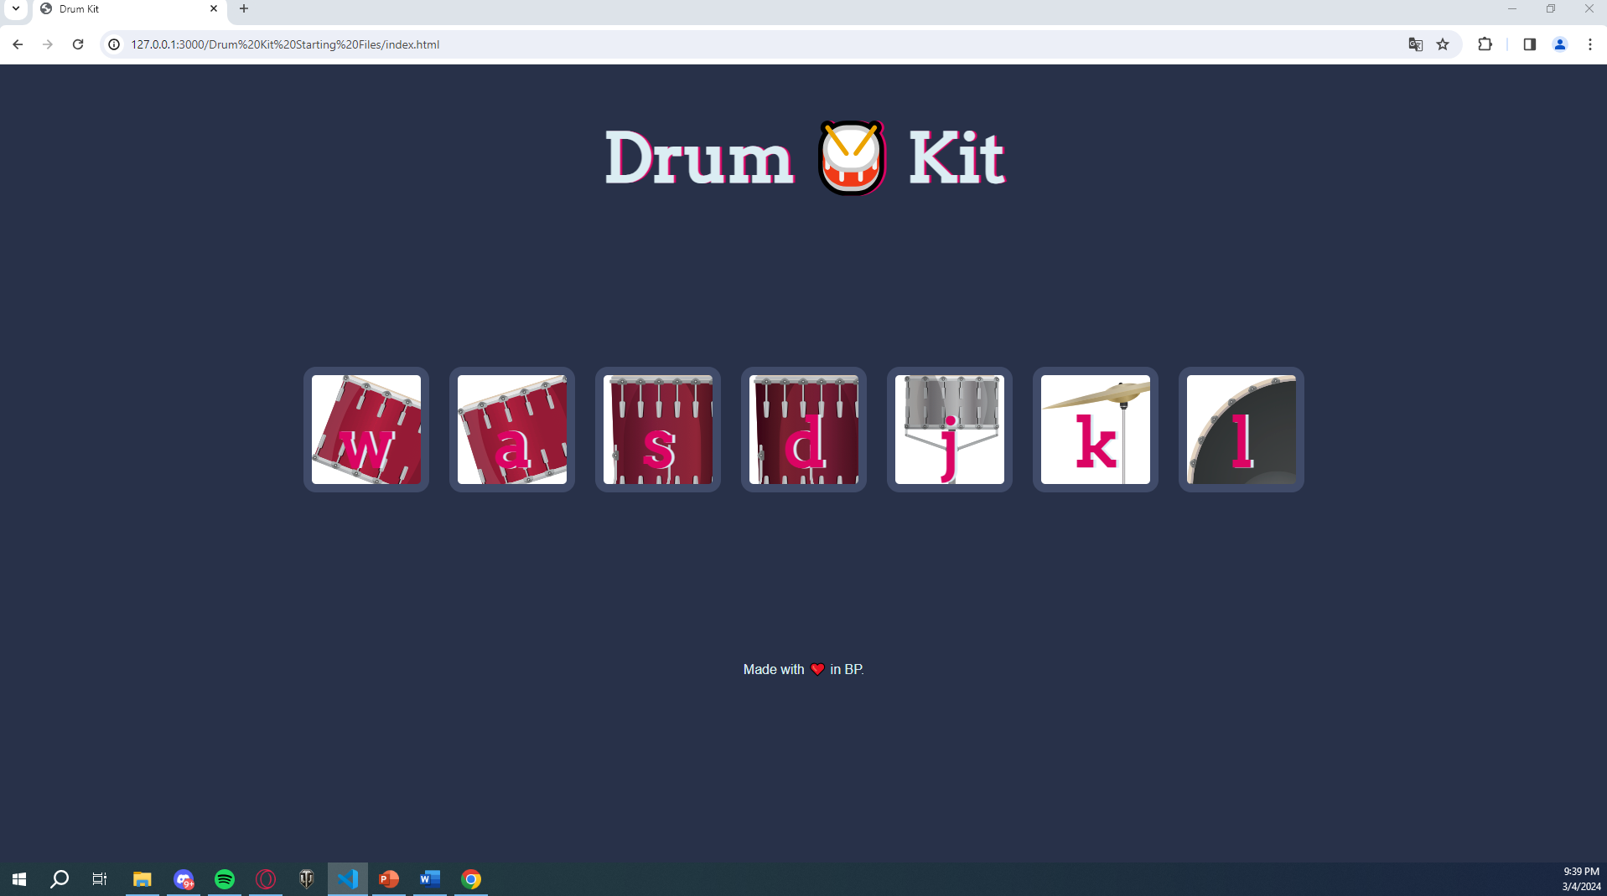
CSS
Létrehozhatunk osztályokat benn, így nem kell minden elem tulajdonságát külön megadni, csak az adott osztályhoz kell rendelnünk az elemünket a HTML fájlban
Egy elemet több osztályhoz is hozzárendelhetünk
Így segítjük saját munkánk, egységes dizájn teremtve, és időt spórolva

Slide 7
Bootstrap
https://getbootstrap.com
Elérhető rengeteg előre formázott elem a weblapunk felépítéséhez

Slide 8
Colorhunt
https://colorhunt.co
Segítéget nyújt a design megalkotásához

Slide 9
JS
JavaScript kódót tartalmaz
A weboldalak interaktív műveleteinek és viselkedésének vezérlésére használják
Segítségével lehet dinamikusan manipulálni a HTML tartalmat
Reagálni felhasználó interakciókra, lekérdezni vagy módosítani adatokat
Valamint egyéb funkciókat adni a weboldalhoz

Slide 10
JS
A JavaScript fájlunkat továbbra a böngésző fogja értelmezni és futtatni, emiatt nem lehet a backend oldalhoz sorolni

Slide 11
Node.js
JavaScript-re épül, egy olyan eszköz, amely lehetővé teszi a kód futtatását a szerver oldalon (runtime enviroment)
Lehetővé teszi:
Webes alkalmazások fejlesztését
Adatbázis műveleteket
Kliens-szerver kommunikációt
Mikroszolgáltatások használatát
Webes szerverek és alkalmazások futtatását

Slide 12
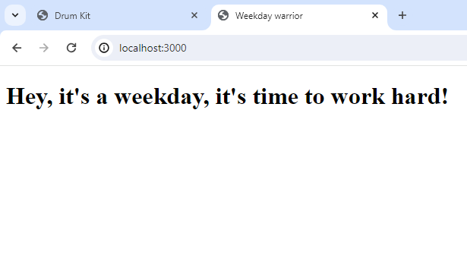
Node.js
Telepítés, és a szükséges packagek telepítése után, már lehetőségünk van, saját szerver futtatására is a segítségével
Ez a Githubon hostolt weblap-ba már nincs beépítve
Már nevezhetjük a projektünk backendjének

Slide 13
Express.js
JavaScript alapú keretrendszer
Segédfunkciókat tartalmaz a node.js számára:
Könnyebb olvashatóság
Kevesebb kód
Middleware kezelés
Legelterjedtebb js framework

Slide 14
Middleware
Front- és backend közt helyezkedik el logikailag
Segítségével manipulálhatni, ellenőrizni lehet a bejövő kéréseket
Példa:
hitelesítési middleware
Logolás

Slide 15
EJS
Dinamikus tartalom generálásra használják
Könnyebbé teszi a fejlesztést, karbantartást, kódolást
Elősegíti a jobb strukturálást modularitást
Segíthet jobban elkülöníteni a frontendet a backendtől

Slide 16
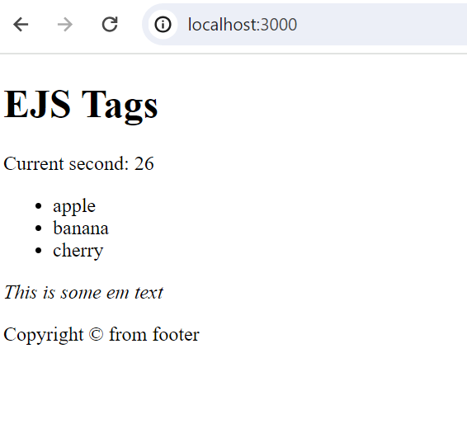
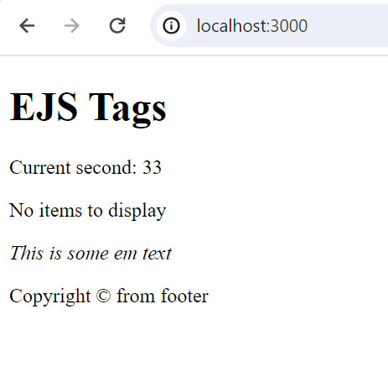
EJS
HTML struktúrát segít felépíteni, benne JavaScript logikával

Slide 17
Github
Lehetőséget teremt hostolni weblapot ingyenesen
Korábban volt róla előadás

Slide 18
API
GraphQL
SOAP
REST:API
gRPC
Architectureal styles

Slide 19
REST:API
Representational State Transfer API
Mitol lesz restful? Section 30/1

Slide 20
API requests
Pl:
https://bored-api.appbrewery.com/activity/6081071?type=education&participants=2
Pl https://bored-api.appbrewery.com/activity/6081071
As
As
As

Slide 21
JSON
JavaScrip Object Notation
JavaScrip object alapján van felépítve, és arra szolgál, hogy adatot tudjunk továbbítani
https://jsonviewer.stack.hu

Slide 22
API authentication
No authentication
Basic authentication
API key authentication
Token Based Authentication

